Slide 1
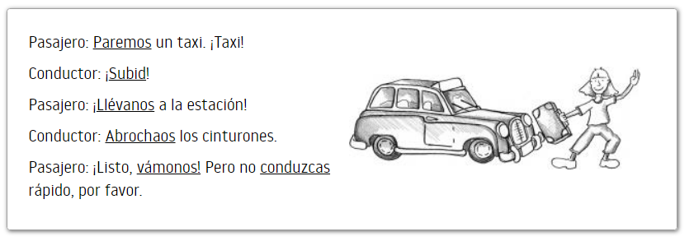

Slide 2
Usos del imperativo
Uso | Ejemplo
Hacer sugerencias o propuestas | ¡Paremos un taxi!
Dar órdenes | ¡Subid! ¡Llévanos a la estación!
Dar consejos | Si tienes prisa, pide un taxi.
Hacer peticiones. | Dime la dirección.
Un verbo en imperativo siempre puede acompañarse con palabras de cortesía, como «por favor».
No obstante, no hay que olvidar que en español el tono en el que se dice algo comunica casi tanto como el contenido del mismo enunciado.
¡Llévanos a la estación, por favor!

Slide 3
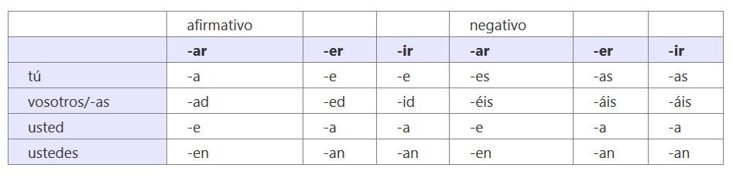
Imperativo
Ejercicios
https://aprenderespanol.org/ejercicios/verbos/imperativos/formas-regulares

Slide 4
Irregulares importantes
salir: sal hacer: haz | tener: ten decir: di | poner: pon venir: ven | ir: ve irse: vete

Slide 5
Posición de los pronombres
Los pronombres personales CD y CI se colocan
Después del imperativo afirmativo
Antes del imperativo negativo
Regalar
Regala el libro a tu madre → Regálalo a tu madre
Regálale el libro
Regálaselo.
No regales el libro a tu madre → No lo regales a tu madre
No le regales el libro
No se lo regales.

Slide 6
Posición de los pronombres
Los pronombres personales CD y CI se colocan
Después del imperativo afirmativo
Antes del imperativo negativo
Dame el pan ahora mismo→ Dámelo ahora mismo.
Dígame su nombre→ Dígamelo.
Díganos su nombre → Díganoslo.
No me molestes más.
No se sienten ahí.

